Slide 1
1-ші курс студенттерінің стресске төзімділігін бейімдеуге арналған психологиялық қолдау жолдары
Жалпы және қолданбалы психология кафедрасының аға оқытушысы, психология ғылымдарының магистрі
Лиясова Айгуль Амангельдиевна

Slide 2
Куратор-эдвайзердің негізгі миссиялары қандай?
- ең алдымен куратор өз студенттерін тыңдай алуы және мейірімді болуы қажет;
- студентке педагогикалық, психоәлеуметтік қолдау көрсете алу;
- студенттерге мотивация бере отырып тұлғалық өсуіне көмектесу;
-олармен тығыз жағымды қатынас орнату, сенімділік дәрежесін орнату;
- көмек қолын ұсына білу;
- студенттердің қоғамдық өмірге араласып кетуіне ықпал жасау;
- куратор –студент қарым қатынасында барлық аргументтерді саралай білу;

Slide 3
Стресстің алғашқы белгілері
• алаңғасарлық;
• жоғарғы қозғыштық;
• жиі шаршау;
• әзiлшiлдiк сезiмiнiң жоғалтуы;
• ұйқының және тәбеттің жоғалуы;
• естің нашарлауы;
• кейде баста, арқада, асқазанда «психосоматикалық» деп аталатын аурулар болуы мүмкін;
• қуаныш негізінің толық жоғалуы.

Slide 4
К.Шрайнер адам стресске қарсы тұра алмаған жағдайда пайда болатын бірқатар белгілер тізбегін ұсынады.
1. Үнемі уақыттың жетіспеуі. Адам ылғи да өз жұмысына үлгере аламай және одан кейін бекер кеткен уақыттың орнын толтыра алмай жүреді.
2. Үнемі өз денсеулығы жайла алаң болу. Физикалық шаршаудың белгілері көрінуі мүмкін.
3. Жұмыс адамды қажытады. Адам жұмысты көптеген қиындықтардың бірі деп қабылдайды.
4. Адам өзінің жағымсыз әдеттеріне (темекі шегу, тойып тамақ ішу және т.б.) қарсы
тұрғысы келмейді, бірақ ол нәтижесіз.
5. Адам өзінің бұрынғы өткен реніштерін және жағымсыз ойларын үнемі есіне түсіреді де, болашағынан мазасыздана бастайды.
6. Адам өзін жақсы сезіну үшін ішімдік немесе тыныштандыратын, ұйықтататын дәрілер қолдана бастайды.
7. Демалудан да адам ешқандай қанағаттану сезімін алмайды.
8. Адам айналасындағы болып жатқан құбылыстарды да қабылдай алмайды.
9. Жанұяға деген жылы ықыласы болса да, ондағы адамдармен араласуға қиналады. Жанұя мүшелерінен шаршайды, жалығады, олардан көңілі қалады.
10. Адам өз-өзіне сенімсіз, өмірде қол жеткізген жетістіктеріне қанағаттанбайды, мақтану сезімі болмайды.

Slide 5
СТРЕСС ЖАҒДАЙЫНЫҢ ДИАГНОСТИКАСЫ (О. Н. ИСТРАТОВА)
Сауалнама адамның стресске реакциясының сипаттамаларын, атап айтқанда өзін-өзі бақылау дәрежесі мен эмоционалды лабильділік деңгейін анықтауға мүмкіндік береді. Техника 18 жастан асқан барлық адамдарға жарамды.
Сонымен, келесі тұжырымдарға иә немесе жоқ деп жауап беріңіз:
Мен әрдайым жұмысты соңына дейін орындауға тырысамын, бірақ көбіне менде уақыт болмайды және үлгеруге тура келеді.
Айнаға қарап, мен бетімде шаршау мен шамадан тыс жұмыс белгілерін байқаймын.
Жұмыста және үйде - үлкен қиындықтар бар.
Мен жаман әдеттеріммен қатты күресемін, бірақ қолымнан келмейді.
Мен болашаққа алаңдаймын.
Маған жиі ауыр күндерден кейін демалу үшін алкоголь, темекі немесе ұйықтататын дәрілер (седативтер) қажет.
Айналаның бәрі өте тез өзгереді. Өзгеріс басымды айналдырады. Өзгерістер соншалықты тез болмаса жақсы болар еді.
Мен отбасымды және достарымды жақсы көремін, бірақ көбінесе олар скучно және бос сезінеді.
Жас кезімде мен ештеңеге қол жеткізе алмадым, көбіне өзімнен көңілім қалған.

Slide 6
Жауабы «иә» болған тұжырымдарды санаңыз («иә» - бір ұпай, «жоқ» - нөл ұпайлары). Нәтижелерді талдаңыз:
0-4 балл - стресстік жағдайлардағы өзін-өзі реттеудің жоғары деңгейі. Сіз өзіңіздің эмоцияларыңызды қалай басқаруға болатындығын білесіз, стресстік жағдайда сіз ұстамды боласыз. Сіз болған жағдай үшін басқаларды немесе өзіңізді кінәлауға бейім емессіз.
5-7 балл - өзін-өзі реттеудің орташа деңгейі. Сіз әр түрлі жетістіктермен сабырлылықты сақтай аласыз. Кейде сіз тіпті қиын жағдайларда ұстамды боласыз, ал кейде кішкене нәрсеге бола ашуланасыз.
8-9 балл - өзін-өзі реттеудің төмен деңгейі. Сіз шамадан тыс жұмыс істеп, қажығансыз. Өзін-өзі бақылау және өзін-өзі бақылау қабілеті нашар дамыған. Сізге өзін-өзі реттеуді шұғыл үйрену керек.

Slide 7
«Стресс» терминін физиолог Г. Селье 20 ғасырдың ортасында организмнің ұсынылған талаптарға спецификалық емес реакциясы ретінде анықтады. Бұл тіршілік етуді биологиялық тұрғыдан қамтамасыз ететін сыртқы тітіркендіргіштерге психиканың реакциясы.
Стресске қарсы тұру - бұл ХХІ ғасырдағы жұмысқа, оқуға, күнделікті өмірде және адамдар арасындағы қарым-қатынас кезінде талап етілетін басты сапа. Табысты адамның адамы ретінде тану үшін білім, қабілет, дағды және кәсіби деңгейлерін арттырумен қатар, стресске төзімділікті қалай арттыруға болады деген сұраққа жауап беру маңызды.

Slide 8
Стресске төзімділік -дегеніміз
Табиғи қалпына келтіру және ішкі резервтерді реттеу арқылы организмнің тез бейімделу қабілеті, стресстегі жағымсыз реакцияны тоқтату, сыни сәттерде тыныштық сақтау қабілеті стресске төзімділік деп аталады.

Slide 9
Ресурстар
Ресурстар стресске бейімделуге көмектеседі, сондықтан адамда олар қаншалықты жоғары болса, соғұрлым олар стресстік жағдаймен тезірек күреседі.

Slide 10
ТӨЗІМДІЛІК РЕСУРСТАРЫ
ІШКІ РЕСУРСТАР- Бұл тип өзіндік психологиялық кедергілермен күресу арқылы жағдайды қабылдау мен қабылдаудан тұрады және ресурстарды қамтиды:
СЫРТҚЫ РЕСУРСТАР- Қоғамда өмір сүре отырып, адам мүлдем еркін бола алмайды. Әлеуметтік факторлар тұлғааралық қатынастар арқылы қалыптасады және келесі ресурстарды қамтиды:
Жеке - стрессті және жағымсыз реакцияларды жеңудің белсенді мотивациясы. Позитивті нәрселерді табу, қателіктерді талдау, білімге негізделген рационалды ойлауды дамыту өз-өзіне деген сенімділікті, қайсарлық пен ерік-жігерді тудырады.
Мінез-құлықтық - өз ішкі күшіңізді басқаларға құрметпен үйлестіру қабілеті. Ол үміт, батылдық пен оптимизм қалыптастыратын ұжымдық жұмыс, ақыл-ойдың өзін-өзі реттеу принципіне негізделген.
Физикалық - физикалық деңгейдегі денсаулық жағдайы. Өзіңіздің әл-ауқатыңыз туралы қамқорлық жасау және күшіңізді нығайту дененің иммунитетін арттырады және қауіпсіздікті қамтамасыз етеді.
Стильдік - өмір салты. Зиянды әдеттердің болмауы, теңдестірілген тамақтану және жақсы демалу оқиғаларға оң реакцияны қалыптастыру және өмірлік құндылықтарды түзету үшін негіз болады.
Материал - еркіндік пен тәуелсіздік өлшемі. Табыстың жеткілікті деңгейіне ие болу тұрақтылық пен болашаққа сенімділік береді, бұл қауіпсіздік пен әл-ауқаттың белгісі.
Эмоционалды - басқалардың қолдауы мен түсінуі. Отбасы мүшелері, жақын достар, жылы команда депрессияның алдын алады.
Ақпараттық - бастапқы көздерді зерттеу. Психологиялық әдебиеттер, өзекті мәселеге сын көзбен қарау жағдайды сыртынан бағалауға және адекватты шешім қабылдауға мүмкіндік береді.

Slide 11
СТРЕССКЕ ТӨЗІМДІЛІКТІ АРТТЫРУ
Жағымсыз стресстік реакциялар психикалық және физикалық денсаулыққа зиян тигізеді, сондықтан стресске төзімділікті арттыру әркім үшін маңызды. Созылмалы стресс - созылмалы аурудың жалпы себебі. Стресстік жағдайларға дұрыс әрекет ету үшін арнайы жаттығулар жасалды, психологиялық, психотерапиялық және психиатриялық көмек көрсету орталықтары құрылған.
ЖАТТЫҒУ АРҚЫЛЫ
Практикалық ұсыныстарды қолдана отырып, нақты әдебиеттерді үнемі зерттеу стресске төзімділікті дамытудың негізі болып табылады. Пайдалы толық ұйқы, босаңсытатын ванналар психо-эмоционалды жағдайды тұрақтандырады.

Slide 12
СТРЕССКЕ ТӨЗІМДІЛІКТІ АРТТЫРУ ЖОЛДАРЫ
жаттығулар, спорттық және серуендер;
белсенді демалыстың пассивті кезектесуі;
аутогендік жаттығулар
медитация және тыныс алу жаттығулары;
аутотренинг және бұлшықет релаксациясы;
жеке консультациялар және психологтың көмегі;
психотерапевт жетекшілік ететін когнитивті мінез-құлық терапиясы.

Slide 14
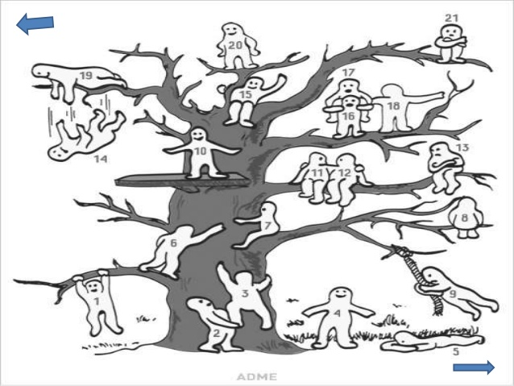

Slide 17
СТРЕССКЕ ТӨЗІМДІЛІКТІ ҚАЛАЙ АРТТЫРУҒА БОЛАДЫ
1. Өзіңізге ұнайтын хоббиді табыңыз. Тоқыма, макраме, футбол, балық өсіру, сәнді маникюр - сіздің жүрегіңіз қалаған нәрсені және сіз бос минуттарда не істей алатыныңызды білесіз бе!
2. Өзіңізді зерттеңіз. Оның компоненттерін білмей, мәселені шешу мүмкін емес. Стресске төзімділік тұрғысынан ең маңызды тақырып - сіз. Психологқа жазылыңыз немесе тақырыптық кітаптар мен тестілердің көмегімен өз санаңызды өз бетіңізше зерттеңіз, сезімдеріңізбен күнделік жүргізіңіз. Кейде не болып жатқанын түсіну дәл өзін-өзі тану процесінде пайда болады.
3. Спортпен шұғылданыңыз! Бұл иммундық жүйені нығайту әдісі ғана емес, сонымен қатар стресске төзімділікті айтарлықтай арттыру. Өздеріңіз білетіндей, спорт - стрессті жеңудің ең жақсы тәсілдерінің бірі.
4. Көбірек жүріңіз!
5. Ұйқыны, жұмысты және демалысты міндетті түрде қалыпқа келтіріңіз - бәрі үйлесімді болуы керек.
6. Өзіңізге тәжірибе алуға мүмкіндік беріңіз. Көптеген адамдар жылауға ұялады, тым сезімтал және эмоционалды болып көрінуден қорқады. Өзіңізге тосқауыл қоймаңыз, сіз алаңдауға, мазасыздануға және күмәндануға құқығыңыз бар, сіз жылай аласыз - бұған тыйым салынбайды.

Slide 18
«Эндорфин» гармоны- стресске жауапта ұлғаятын организмнің қорғаныс реакциясы Гормонды жоғарлатудың әдістері
Азық -түлік
Қозғалыс белсенділігі
Өзара сүйіспеншілік
Қол жеткізілген мақсаттар
Саяхаттау, жаңа әсерлер
Жұмыста, оқуда, бизнестегі жетістіктер

Slide 19
Оң көзқарас — ішкі көңіл-күйіміз немесе біз бәріміз істей алатынымыз туралы сенім. Мұндай ойлардағы негізгі сөз тіркестері: «Мен қолдаймын», «Мен лайықпын», «Мен табысқа жетемін», «Мен мұны істеймін» және оң көзқараспен өмір сүрудің ұраны — «Мен болмасам, басқа кім?» деген ұран. Өзіңізді жақсы көріңіз, сонымен қатар басқа адамдарды жақсы көріңіз. Өзгелерге деген сүйіспеншілік — адамның сезімін жоғарылатады, тазартады, жоғарылатады. Егер сіз оны бастан өткерген болсаңыз мақтан болыңыз. Риза болыңыз. Барлығыңызға ризашылықпен сезініп, өмірді бағалы сыйлық ретінде қабылдаңыз.

Slide 20
3 супер позитивті ойлаудың әдістері
1. ПОЗИТИВТІ ОЙЛАУ ӘДІСТЕРІН ҚОЛДАНУ СІЗДІҢ ӨМІРІҢІЗДІ ӨЗГЕРТУГЕ ҚАЛАЙ КӨМЕКТЕСЕДІ
2.ЖЕКЕ ДАМУ ЖОСПАРЫҢЫЗДЫ ТИІМДІ ЕТУ ҮШІН ПОЗИТИВТІ ОЙЛАУДЫ ҚОЛДАНЫҢЫЗ
3.ПОЗИТИВТІ ОЙЛАУ ЖӘНЕ ТАБИҒИ ДЕНСАУЛЫҚ
Позитивті ойлау технологиясы
Оң нәтижелер
Табиғи денсаулық

Slide 21
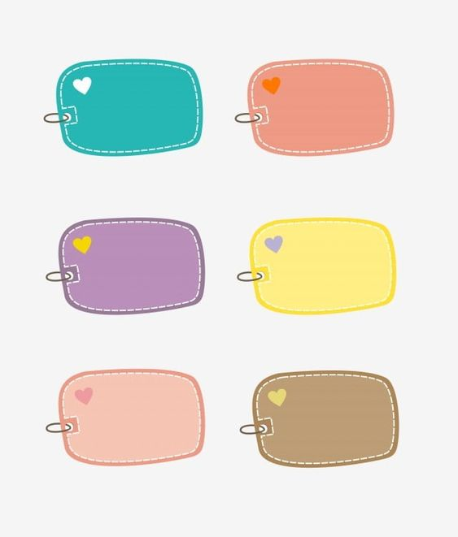
Оң ойлаудың 6 принципі бар.
Оң ойлаудың бірінші принципі – сіздің ішкі дауысыңызды тыңдау. Оңтайлы ойлау үшін барлық қиындықтарды түсіну керек.
мақсаттарды қою және басымдықтарды белгілеу
өмірде кездесетін қиындықтарды жақсы көру
күлімсіреу
қазір және осында өмір сүру мүмкіндігі.
Оптимист болуды үйрену

Slide 23
Ұсыныстар
Басымдықты дұрыс қойыңыз. Суреттің соңғы жазықтығына маңызды емес заттарды қою керек, ол жерде тұруға болмайды.
Қызықты іс-шараларға уақыт бөліңіз. Адамның жауапкершілігі мен күйзелісі қаншалықты көп болса, оған стресске қарсы тұру соғұрлым қиын болады.
Позитивті жағдайды реттеңіз. Сіз минут сайын жағымсыз жағдай туралы ойламауыңыз керек, мәселені босатып, оны уақытша деп санауға тырысыңыз, жақын арада шешуге дайын болыңыз.
«Өшіруді» үйреніңіз. Бұл сізге сынға, қорлауға ауыртпалықсыз реакция жасауға, құқық бұзушылықты жеңуге мүмкіндік береді, өйткені жүйке жүйесінің «қосу» және «өшіру» батырмалары қатар жұмыс істеуі керек.
Қателесуден қорықпаңыз. Даму ойлау қателіктерді болашақтағы құнды тәжірибе ретінде қарастырады, стресске тосқауыл қояды.

Slide 24
Сіздерге өзіндік саналау техникасын ұсынамыз. Бұл сіздерге қазіргі кезде өздеріңізді шынайы сезінуге, өз қажеттіліктеріңізді және тілектеріңізді түсінуге көмектеседі..
Өзіңізді тыңдаңыз және жан жағыңызда не болып жатқанына мән беріңіз!!! Күн, түн, жыл мезгілдеріне мән беріңіз.
Тағамның дәмін сезіне білуді үйреніңіз. Оны бөлек ингредиенттерге бөліңіз.Өз рецепторларыңыздың сезімталдығын үйретіңіз
Гаджеттерге аз уақыт бөліңіз, ал көбірек - серуендеу, демалу, спорт, достарыңызбен немесе жақындарыңызбен сөйлесу.
Денеңізді тыңдаңыз - өзіңізді қалай сезінесіз, қай жерде ауырады, дәл қазір қалаған нәрсеңіз.
Барлығында мінсіз болмауға тырысыңыз - өзіңізге және айналаңыздағы адамдарға кез-келген эмоцияны, атап айтқанда ашулануды немесе көз жасын көрсетуде ерлік болып табылады.

Slide 25
“Өзін қабылдау, өзін бағалаудан құндылықтар”
Жағымды ойлауға үйрену. Жақсы нәрсе туралы ойлап, соны күту, соған сену. Өз ойыңда үйлесімділік пен тепе - теңдікті құра отырып, біз де соны өмірден таба бастаймыз.
Өзің туралы жағымсыз ойлардан құтылу. Сіздің саналы түрдегі өзіңізді мейлінше жақсы емеспін деген сеніміңіз, сіздің іс - әрекетіңіз бен қылықтарыңызды басқарады да, әрдайым ол өмірде көрініс береді.
Өзіңді сүй. Біз өзімізді бар жанымызбен сүйіп және өзімізді құрметтесек, сонда өз іс - әрекеттеріміз бен қылықтарымызды қоштаймыз, біз адамдармен ең ғажап қарым - қатынас тудыра алатындай, жаңа қызықты жұмыс табуға мүмкіндік беретіндей, дене салмағымызды тұрақтандыра алатындай, денсаулығымызды нығайта алатындай етіп ақылымызды нақты ұйымдастыруды құрамыз. Өзіңді қабылдау және өзіңді қоштау - бұл жағымды өмірлік өзгерістер жасаудың кілті.

Slide 26
1. Егер сіз шаршасаңыз үйдің мазасын алып, айқай шу шығарудың немесе мазасыз болудың еш қажеті жоқ. Спортқа қатысқандай биге барыңыз, орныңызда секіріңіз, аяғыңызбен қолыңызды созыңыз, алақаныңызды шапалақтаңыз, басыңызды айналдырыңыз, мысық секілді созылыңыз, жамбасыңызды айналдырыңыз. Билеу кезінде Созылмалы қимылдарды орындауға тырысыңыз, Тез денені жинаумен босаңсытуды, жеңіл қимылдарды орындаңыз.
2. Сіз қараңғы бөлмеде жалғыз қалыңыз ,өзіңіздің сүйікті әуеніңізді қосыңыз. Ішкі сезімдерден арылып, көзіңізді жұмыңыз жане жай қимылдармен қозғала бастаңыз. Айналыңыз, денеңіз жұмыс жасасын, денеңіз сізді жетелесін.
3. Егер сіз бір жағдайға қобалжулы болсаңыз, мазасыз болсаңыз , бимен соны көрсетіңіз. Мысалы, біреуге ренжісеңіз – ұру қимылдарымен оны соққылаңыз, бұл соғыс биі, сіз қарсы шығуға дайынсыз. Сізді біреу ренжітті ме онда жылаңыз да жане кешірім сұраңыз – сізде өлгелі жатқан аққу биі шығады.
4. Егер арманыңыз болса сіз оған жеткендегідей кейіпте билеңіз. Мысалы, махаббатыңызбен кездесетін болдыңыз, міне соған жетуге асығыңыз.
5. Мүмкіндік болса отбасыңыздың бір мүшесін өзіңізбен билеуге шақырыңыз. Біріншіден сізге қызық, әрі көңілді болады. Ал екіншіден, қасыңыздағы адаммен эмоция да көптеп шығады. Бір - біріңізге сенесіздер және сенім білдіресіздер.Барлығы сіздің қолыңызда екенін ұмытпаңыз.
Би терапиясының адам өміріне, оның ішінде адамның денсаулығына тигізер әсері көп.Қиындықтарға мойымай, бимен айналысып, сіздің өмірдегі ең керемет жан екеніңізді сезініңіз.

Slide 27
Бетперде киіп жасандылық танытудан аулақ болыңыз
Өзіңізге де, айналаңыздағыларға да адал болыңыз. Адамдар мұның жақсы қасиет екенін бетпе-бет келіп айтпаса да, сізді іштей сыйлайтын болады.
Жақсылыққа сеніңіз
Әр адамның бойында жағымды, жағымсыз қасиеттер болады. Ал сіз олардың қайсысын байқағыңыз келеді? Олардың тек жақсы қасиеттерін байқап, қошемет білдіретін болсаңыз, көп ұзамай сол мінезін дамыта түсуге тырысады.
Қиындықтарға дайын болыңыз
Оптимистік көзқарас өміріңізде барлығы да оңай, тамаша болады дегенді меңземейді. Бар болғаны қиындықтарды қасқайып тұрып қарсы алуға септігін тигізеді.
Сәтсіздіктер мен қателіктерді қабылдаңыз
Жер бетінде мінсіз адам жоқ. Өмір атты ұзақ жолда барлығы да тау мен тасқа сүрінеді. Біздің кішкене сәтсіздіктеріміз бен жеңістеріміз алдымызда тұрған қорғанның бір кірпішіндей ғана. Сондықтан табыс сәтсіздіксіз келмейді. Негативтің өзі позитивті болуға бағыттайтын үлкен тәжірибемен тең

Slide 28
Өзіңізді қабылдай біліңіз
Өзін-өзі жақсы көру – эгоизм емес. Бірінші өзіңді қабылда. Сол кезде сені бүкіл әлем жақсы көреді. Бізге «сен өзіңді жақсы көр, сенің қолыңнан бәрі келеді, сен жасай аласың» деп ешкім айтпаған. Өзіңді-өзің бағалау үшін алдымен өзіңді жақсы көруің қажет. Өзіңді жақсы көріп, ішкі сенімің артқан кезде адамдардың пікірі маңызсыз болып қалады. «Мен мұны жасай алам», «Менің қолымнан келеді» деп жиі айту керек. Жақсы ой жақсы сөз тудырады. Жақсы сөз жақсы әрекетке итермелейді.

Slide 29
Жаттығулар

Slide 30
Сенімділік пен табандылықты нығайту жаттығуы
Егер өзгелердің қысымымен өз позицияңызды қорғау қиын болса, бұл жаттығу өте тиімді болады. Ол үшін сіз өзіңіздің қалыпыңызбен жұмыс істеуіңіз керек. Егер сіз үнемі құлап, басын төмен түсіріп, сирек жоғары қарасаңыз немесе ешқашан әңгімелесушінің көзіне қарамасаңыз, онда бұл қарапайым жаттығу тиімді болады. Ол түзу қалпын сақтауға, кеудесін, иығын түзетуге, қарсыластың көзіне қарауға негізделген.
Дене салмағын өкшеден саусаққа ауыстыру керек. Аздап бүгілген тізеңізді ұстаңыз
Иегіңізді көтеріңіз - ол өзін-өзі растаудың жалпы процесіне қатысуы керек. Өз позицияңызды шағымсыз, сөгіссіз немесе айыптаусыз қорғауды жалғастырыңыз.
Бұл жаттығуға айна үлкен көмек бола алады. Дауыстың тереңдігі, тембрі сезімдер мен сенімділік туралы көп нәрсені жеткізе алады. Егер сіз аянышты көзқараспен және дауысыңыздағы тремормен айналысатын болсаңыз, бас тарту ықтималдығы жоғары. Сіз қосымша сенімділік, бедел мен билікке ие болу үшін дауысыңызды жақсарту бойынша жұмыс істеуіңіз керек.

Slide 31
«Айнадағы шағылысу» жаттығуы
Айнаға киімсіз қарауды үйреніңіз. Өзіңіздің көзіңізге қараңыз. Алдымен бұл өзін ақымақтық ретінде қабылдайды, бірақ бірте-бірте сіз шыдамды боласыз. Көбіне адамдарға айнаға алғашқы мұқият көзқараспен қарау үшін көп уақыт қажет, қашып кетпеу немесе бұрылмау - белгілі бір батылдық қажет. Көшбасшының өзін-өзі басқаруы: тиімді техника Ұқсас жағдай адам өзін-өзі қабылдамаған жағдайда пайда болады, өйткені ол басқалардың пікірін немесе жылтыр журналдар белгілеген стандарттарды басшылыққа алады. «Бұл адамды, оның денесін соттауға менің қандай құқығым бар?» Деген сұрақ қойыңыз. Ия, бұл жаттығу кезінде ашу пайда болады, содан кейін қайғы пайда болады, содан кейін жеңілдік пен қабылдау болады. Алайда, олар асықпай өздігінен келуі керек, оларды асықпаңыз

Slide 32
«Жетістікке жету, сәттілікке бағыттау» жаттығулары
Мақсаты: Бұл жаттығу өзіңе деген сенімсіздіктен, эмоционалды компоненттерді, әлеуметтік қорқыныштың деңгейін анықтап талдауға көмектеседі.
“Мен қорқамын” жаттығуы
Нұсқау: Сіздің тапсырмаңыз өзіңізден қорқыныш шегін табу,өзіңіз қорқатын,бірақта көп адамдар бұдан қорықпайды. “Мен неден болса да қорқамын,бірақта басқалары бұл жағдайдан қорықпайды”.Тапсырма, әрбіреуіңіз өзіңізден кем дегенде 3 қорқыныш табыңыз.
Талқылау. “Кей уақыттарда қорқуға тұратын заттар болады,мысалы электорлы проваттар,жабайы аңдардан, үлкен жылдамдықпен келе жатқан машиналар. Кейде қорқыныштар рационалды болып келеді,мысалы,айқай кезіндегі қорқыныш,жетістік қорқынышы, мұғалімге сұрақ қою кезіндегі қорқыныш.Осы айтылған қорқыныштардың ішінен біз абсолютті рационалды немесе абсолютті рационалды емес қорқыныштарды таба аламыз ба? ” Егерде көп уақытқа дейін топтағы қатысушылар үндемей отырса,онда жүргізуші өзінен бастау керек,яғни ашық түрде өзі неден қорқатынын айту керек.Тренер қатысушыларды вербальды емес және фразалармен белсенді түрде қолдайды:”Иә,бұл қорқынышты екен,бұдан қорғану керек” т.б.
“Мен қорықпаймын” жаттығуы
Нұсқау: Сіздің тапсырмаңыз өзіңізден “батырлық шегін” іс-әрекетін табу болып табылады, яғни өзіңіз қорықпайтын,бірақта көптеген адамдар бұл істеген іс-әрекетінен қорқады. Әрбір адамның тапсырмасы 3 фразаны айту. Мүмкін өздеріңіз байқаған шығарсыздар,ол қорқатын заттан басқа топтың қатысушылары бұл заттан қорықпайды. Егерде топ көп уақытқа дейін үндемей қалса,онда тренер қатысушыларға қорқынышты фразаны айтуы мүмкін : “Мен айқайдан қорықпаймын,бірақта қорқатын адамдар бар” “ Көп адамдар баршаның алдында сөйлеуге қорқады ал мен қорықпаймын”.

Slide 33
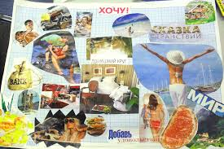
Өзіңіз жасай алатын өте пайдалы жаттығу
- қазіргі уақытта өзіңізді жақсы сезінуге кедергі болатын барлық заттарды бір параққа салу. Өмірдің абстрактілі аспектілері символикалық түрде көрсетілуі мүмкін, мысалы, бұл қара квадрат менің анаммен ренішім және т.б. Содан кейін басқа параққа менің өмірімде болса екен деген нәрселердің барлығын нақты және символдық түрде салыңыз.
Өзіңіздің болашағыңыздың суретін жасай отырып, журнал қиындыларынан коллаждар жасау өте пайдалы, мысалы, «менің арманым», «отбасылық өмірім», «бүкіл әлем бойынша саяхатым» және т.б.
Көріп отырғаныңыздай, шығармашылықпен айналысу тек қызықты емес, сонымен бірге пайдалы. Бұл өмірді ұзартады, қуаныш, сенімділік береді, ақыл-ой қабілеттерін, қиялынызды дамытады . Және жалпы өмір сапасын жақсартады, сонымен қатар жеке қиындықтарды жеңудің басты кілті бола отырып, өзінің қиындықтарын түсінуге ықпал етеді.

Slide 34
«Түсті тыныс алу» жаттығуы (5 минут).
Түс бізді емдейтіні сөзсіз. Ең озық басшылар қазірдің өзінде өз фирмаларында стрессті жеңілдететін түстер терапиясы кабинеттерін құруда. Енді біз өте қарапайым, бірақ маңызды жаттығуды жасаймыз, оның көмегімен адам өзіне ауырсынуды жеңілдетуге, көңіл-күйін көтеруге көмектесе алады.
Неғұрлым ыңғайлы отырыңыз,терең демалыңыз,1 минуттай тыныс алуыңызды бақылаңыз, көзіңізді жұмыңыз, тыныс алуыңызды бір минутқа қадағалаңыз. Енді денеңіздің ауыратын жерін немесе проблемалық аймағыңызды белгілеп, осы жерге деміңізді алып кір немесе лас нәрсені емес, ақ немесе алтын түсті үрлеп елестетіп көріңіз. Осылайша біз екі минуттық тыныс аламыз. Көзіңізді ашыңыз. Өз әсерлеріңізбен бөліссеңіз. Түсті көре алдыңыз ба? Сіз дем ала алдыңыз ба? Өзіңізді қалай сезіндіңіз?

Slide 35
«Жарайсың!» Жаттығуы
Орындалуы: Студенттер екі шеңбер құрып: біреуі ішкі, біреуі сыртқы. Сыртқы шеңбердегілер өздеріне қосағын тауып алып, оған қарама қарсы тұрады да кезекпен өзінің жетістіктері туралы айтты. Тыңдап тұрған адам әр бір жетістікті естіген сайын саусағын бүгіп, «Жарайсың! Бір! Жарайсың! Екі!» деп санайды. Берілген белгі бойынша ішкі шеңбер орнында қалады ал сыртқы шеңбер оңға бір адым жылжып қосақтарын ауыстырып.Ойын ары қарай жалғасты.
Мақсаты: Стресс кезінде өзіңе деген сенімділікті арттыру.

Slide 36
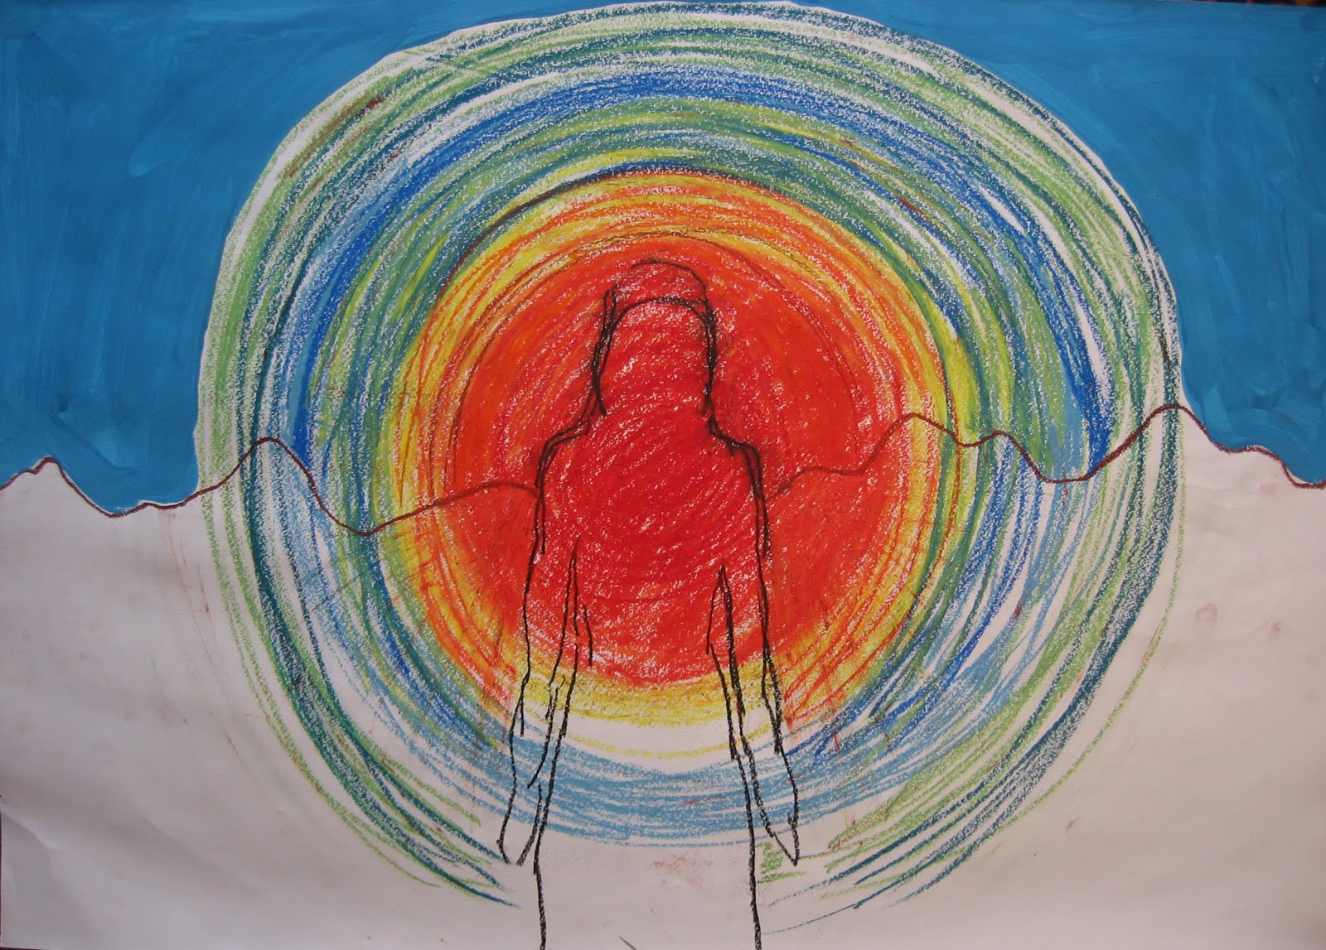
“Жылуды сезінемін” жаттығуы
Өзіңізді сыртыңыздан көруге тырысыңыз. Өзіңіздің суретіңізді салыңыз, ал сіздің жаныңызда ол сізге барлық жылу сыйлайтын басқа, өте мейірімді, адам барын елестетіңіз. Күннің белгісі ретінде жылуды тартуға болады. Сіздің суретіңізге қарап, сызбадан шығатын жылу проблемалық аймаққа қалай еніп, ауырсынуды қалай шешетінін елестетіп көріңіз.
Осы жаттығуларды жүйелі түрде жасай отырып, сіз өзіңіздің өміріңізді емдік қуатпен толтыра аласыз және сіздің әл-ауқатыңызда айтарлықтай өзгерістерге ұшырай аласыз. Және соңғы нәрсе. Ауырсынуды сіздің денеңізге енген «жаулап алушы» сияқты ұстаңыз. Онымен диалогқа түсуге тырысыңыз. Одан не үшін келгенін сұраңыз. Сіздің денеңіздің берген жауаптарын білуге ​​тырысыңыз. Мүмкін сіз осылай ауырсыну себебін анықтай аласыз.

Slide 37
Ізгі тілек!
Әрбір студент бір бет қағазға өздерінің тілектерін жазады,оны бүктеп, ортаға тастайды. Барлығы тілектерін жазып болғаннан кейін, олар ортаға тастаған неше түрлі тілектерді тамашалап қарайды, содан соң әрқайсысы бір тілекті таңдап алады. Осылайша, барлық топ студеттері бір – біріне арналған тілектерімен алмасады.

Slide 38
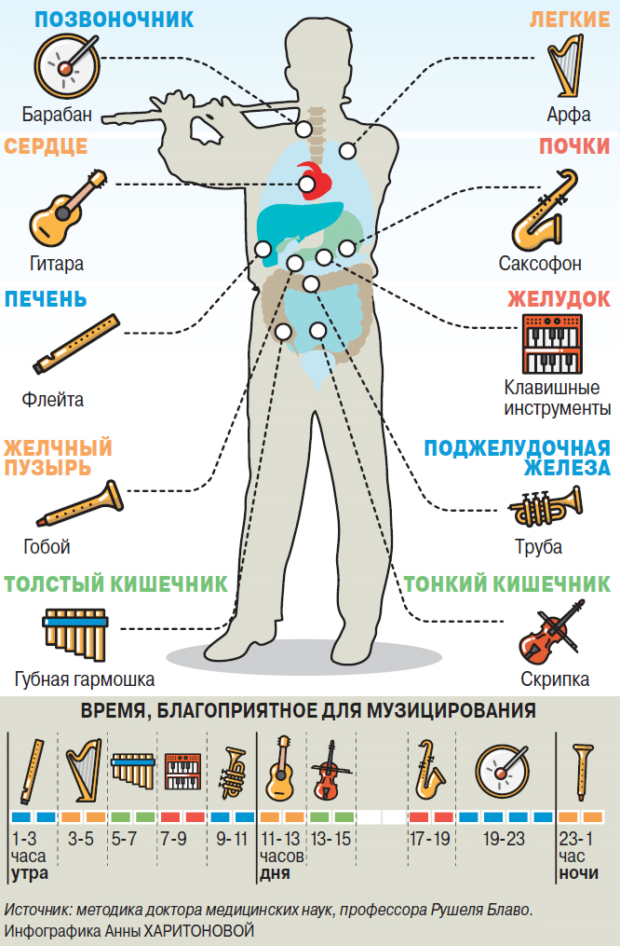
Музыкотерапия
Мысалы, сабақ кезінде музыка сіздің санадан тыс санаңызға қалай әсер етеді, сол арқылы сіздің әл-ауқатыңыз жақсарады. Табиғатта болатын барлық дерлік дыбыстар әлемімен байланысты. Кез келген жағдайда, табиғатта. Музыка сізге де, маған да, өсімдіктер мен жануарларға да әсер етеді деп дәлелденген деп санауға болады.
Музыка тыңдаған кезде ми реакция береді, яғни есту қабығынан тыс бірнеше аймақты белсендіреді.
Ғалымдар күтпеген қорытындыға келді: адамның миында арнайы музыкалық орталық жоқ. Оны өңдеу миға шашыраңқы көптеген аймақтарды, оның ішінде когнитивтік қызметтің басқа түрлерімен байланысты аймақтарды қамтиды.
Музыка ойнаған кезде моторлы қабығы, мишық және басқа нақты, уақытылы қимылдарды жоспарлауға және орындауға қатысатын ми құрылымдарының белсенділігі артады.
https://aif.ru/dontknows/infographics/chernovik_ot_02_12_2017_16_02_inga_pomyleva

Slide 39
Өзіңізге соңғы жылды елестетіңіз. Осы жылы не болды? Биылғы жылдың барлық оқиғаларын есіңізге түсіріңіз - жағымды, қуанышты, бақытты. Олар сенің көз алдыңнан іштей жарқын естеліктер ретінде өтсін. Ойша барлық болған жақсылықтар үшін жылға алғысынды білдір.
Енді саған ауыртпашылықтар мен түңілулерді әкелген оқиғаларды есіңе түсір. Мүмкін сенің өмірінде қош айтысып, енді қайтып кездескің келмейтін бір нәрселер бар шығар: саған қиындық туғызатын қатынастар, уайымдар, сезімдер, сырқаттар, сәтсіздіктер? Мүмкін өкінетін қылықтар жасаған шығарсыз? Мүмкін сен өзіңді біреудің алдында кінәлі сезінетін шығарсыз? Ойша сол адамдардан кешірім сұра және өз өкінішінізді білдік. Ал енді өткен жылға ұсынған барлық сынақтар мен сабақтары үшін алғысынды білдіріңіз.
«Визуализация» жаттығуы

Slide 40
Студенттерге мотивация беру

Slide 41
Ойымыз шындыққа айналады
Позитивті ойлап, өзімізге сенудің маңызы зор. Егер бір нәрсені жасауға құштар болсаңыз, оны орындай алатындығыңызға сеніңіз.
Өзгелерге өз өміріңізге араласуға мүмкіндік бермеңіз
Адамдар ойы, мақсаты, мүддесі бір жерден шыға бермейді. Сондықтан дұрыс жолда келе жатқаныңызға кәміл сенімді болсаңыз, тек жүрегіңіз бен ақылыңызды тыңдаңыз

Slide 42
Өз-өзіңді басқара білу, ешнәрсені ұмытпау

Slide 43
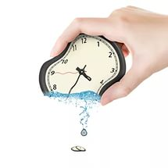
Уақытты басқару тәсілдері

Slide 44
“5 саусақ” тәсілі
Мизинец – “Мыслю, следовательно существую”. Яғни, бүгінгі күнге анализ жасау.
Безымянный – “что я сделал для Близких?”
Жақындарымызға қажетті көңіл бөлдік пе?
3. Средний палец – “Состояние души”
Өзіңді қалай сезінесің, ішкі әлем, көңіл-күй.
4. Указательный – “Услуги”. Кімге қандай көмек көрсеттім, кімге қандай пайдам тиді?

Slide 45
5. Большой палец – “Бодрость физическая”. Өзімнің денсаулығым үшін, оны қалыпты формада сақтау үшін не істедім?
Ал соңғысы ол Кулак, (яғни жұдырық) – Концентрация на цели. Бүгінгі мақсаттарым қандай болды? Мен оларға жақындай алдым ба?
Осылай анализ жасай арқылы, ертеңгі күнге жоспар құра аласыз.

Slide 46
Өзіндік мотивация
Жеке мадақтама
Өзіндік жазалау
Кішігірім қиындықтарды жою

Slide 47
“Жоқ” деп айта білу

Slide 48
Уақытты “өлтірушілер”
Нақты мақсат қоя білмеу;
Ұйымдаспаушылық; (неорганизованность)
“Жоқ” деп айта білмеу;
Стресс және кризис жағдайлары;
Жиі депрессияға түсу;
Жалқаулық

Slide 49
Энергия туралы.....
Энергияны қай уақытта жоғалтамыз
Энергияны қалай толтырамыз
Өзімізді алдағанда
Демалысты ұмытқанда
Не үшін, кім үшін төзгенде
Ренжігенде
Өз ісімізбен айналыспағанда
Негативке жол бергенде
Артық әңгіме айтқанда
Қорыққанда
Өзгеріске ұмтылмағанда
Өз өзімізді кіналағанда
Сенім
Дұрыс тамақтану
Дұрыс ұйқы
Оңаша қалу
Шығармашылық хобби
Саяхат
Күнделік жазу немесе шүкіршілік дәптері
Қайырымдылық жасау
Алғыс айту
Әдемі әшекей бұйымдар тағу

Slide 50
СТРЕССКЕ ҚАРСЫ ЕРЕЖЕЛЕРдІ ЕСТЕ САҚТАҢЫЗ!!!
Өз проблемаларыңыз туралы сөйлеуден қорықпаңыз, біреуді сөйлесуге шақырыңыз. Оған қолдау көрсетіңіз.
Үзіліс жасауға үйреніңіз. Өзіңіздің сүйікті іс-әрекетіңіздің көмегімен шиеленісті жоюға мәжбүрлеңіз, проблемалардан алшақтатыңыз.
Сабырлы агрессия мен ашуланшақтық күйде шешім қабылдамаңыз.
Сіз дұрыс айтсаңыз да, қалай көнуге және келісуге болатындығын біліңіз. Әрине, егер сіздің өміріңіз оған байланысты болмаса.
Әр тапсырманы, кез-келген мәселені көптеген мүмкін кезеңдерге бөліңіз. Тапсырмалар арасында иерархия құрыңыз, маңызды міндеттермен жұмысты бастаңыз.
Кемелді болуға тырыспаңыз. Әр адам өз саласында керемет. Өз ісіңізбен айналысыңыз.
Басқалардың өздері болуына мүмкіндік беріңіз. Адамдарды қайта жасауға тырыспаңыз, оларды өзіңізге ыңғайлы етіңіз, артық талаптар қоймаңыз
Аз сынауға тырысыңыз. Кемшіліктерді емес, артықшылықтарды іздеңіз. Оларға назар аударыңыз.

Slide 51
Кері байланыс.
Сұрақтарыңыз бар ма?
Семинардан алған өз әсеріңіз?
Ұнады ма, ұнамады ма?
Бір нәрсе үйрендіңіз бе?

Slide 52
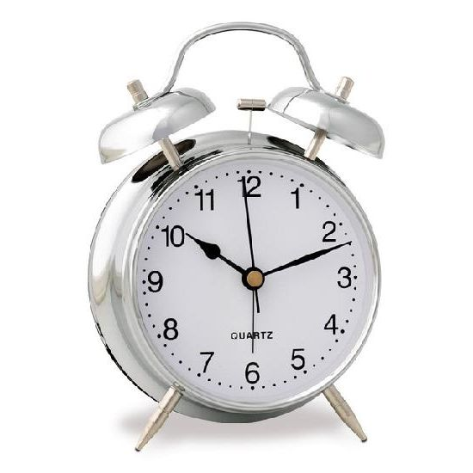
Уақытыңызды бөлгеніңізге рахмет!

